Slide 1
第7章 系统逻辑模型设计
本章学习内容的说明
本章学习目的：
  了解MIS分析的主要内容与流程
  掌握MIS用户调查的基本方法与关键
  掌握MIS逻辑模型设计的基本方法：
    用户需求识别的基本方法
    掌握MIS系统需求抽象的基本方法
  掌握MIS分析文档的编写方法
学习的主要内容：
  系统分析的基本原则与工作流程
  现行系统详细调查
  用户需求的识别
  概念数据模型与编码模型设计
  功能模型设计

Slide 2

7.1 问题的提出
实例
  如何尽可能地获得用户需求？
    某公司是专门从事大型工程的建筑与安装的施工企业，材料费占工程造价的60%～70%，物资管理是在保证工程质量的前提下，降低工程成本的主要途径。公司决定开发一个工程施工物资管理信息系统。
    系统的开发由公司分管财务的副总裁提出
    …
    项目组带着初步开发的系统，再次来到施工现场，项目组和用户刚见面，用户则说“我们这里物资管理改革了”
    分管施工物资管理的副总裁

Slide 3

  如何设计系统的功能？
    建筑施工型企业，有丰富的施工管理经验和强大的施工技术队伍，因此采取“虚拟企业”来运作，即企业作为施工总承包，按照承揽工程项目的要求和特点，组织合作伙伴，完成特定工程项目的施工。
    企业的经营管理部：主要工作包括企业的经营计划、经营分包与结算、经营统计，由相应的科室完成。除此之外，该部门还设有综合科来完成企业的其他杂事。
    每个部门进行详细调查、开发了覆盖经营管理部全部工作。
    当系统开发人员将开发的系统给用户使用时，发现系统的许多功能难以使用，其原因有许多，其中有些功能不是管理信息系统能解决的问题。系统开发人员长时间与用户进行艰巨而细致地交互后，系统的部分功能正常使用了，但是还有相当多的功能被废弃。这时系统的开发人员非常感叹地说:“早知是这样，……”。

Slide 4
系统分析的困难和用户的要求
  新系统逻辑模型设计的困难
    新系统是未知的
    用户的需求是不确定的、多变的
    系统分析人员不熟悉管理业务工作
    涉及的资料多、整理量大
  用户的要求
    满足企业当前运作与管理工作的需要
    满足企业未来运作与管理工作的需要
    满足各层管理者潜在信息的需求
    运用现代化管理理论与方法、新的管理理念

Slide 5
7.2 系统分析的基本原则与工作流程
系统分析的基本原则
  坚持系统思想、运用系统方法
  内部条件与外部环境相结合
  基于原系统、高于原系统原则
  用户参与原则
  协调性原则
  …

Slide 6
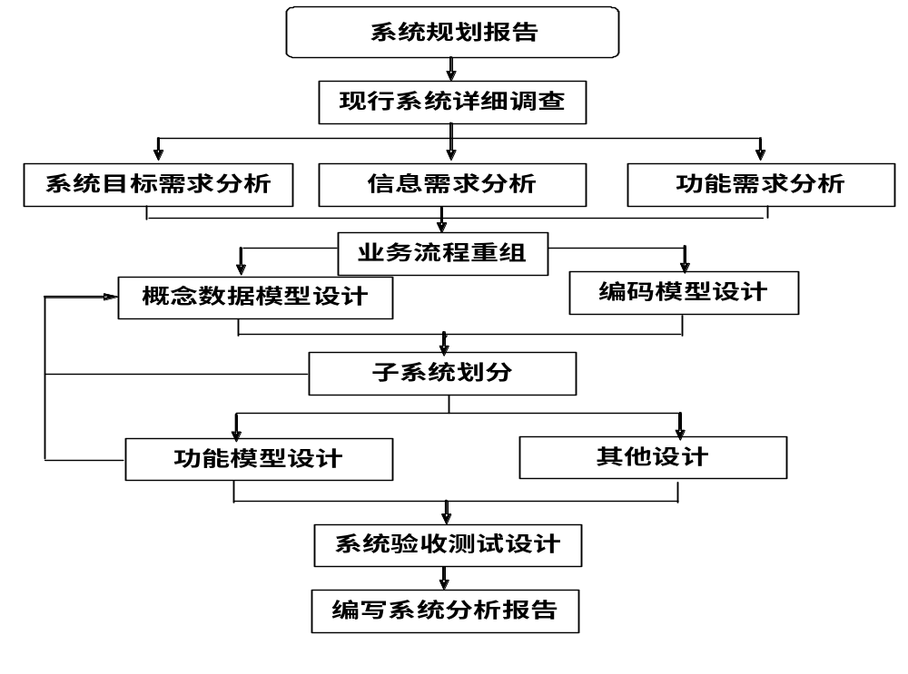
系统分析的工作流程
用户需求
≠
系统需求(逻辑模型）

Slide 7
7.3 现行系统详细调查
目的：为新系统逻辑模型的设计提供原系统的信息，以保证新系统“基于原系统” 。
调查的主要内容：
  根据系统规划报告规定的新系统的目的、范围、规模和要求，对现行系统（包括手工的、正在运行的管理信息系统）进行调查,弄清楚现行系统：
  做什么(What)、怎么做(How)、何时做(When)、存在什么问题(Problem)
  弄清楚现行系统的信息处理，包括有哪些数据、从哪来、到哪去，什么时候、什么地方、什么人、按什么规则进行什么加工等问题。
参加者：系统分析员、需求分析师、流程架构师、关键用户…
准备：熟悉业务、拟订调查提纲、确定调查线路、动员和人员培训

Slide 8
调查提纲（示例）
序号
问 题
1
你的工作岗位是什么?
2
你的工作任务是什么?哪些任务是重点、难点?
3
你的工作性质、地位是什么?
4
你的工作有哪些考核指标?工作目标有哪些?
5
你的工作中用到哪些单据、台帐、统计报表、工作文件、工作标准、管理标准?
6.
你的工作中将要用到哪些单据、台帐、统计报表、工作文件、工作标准、管理标准?
7.
你工作中的哪些单据、台帐、统计报表、工作文件、工作标准、管理标准可能会修改?
8.
你的工作与其他工作（部门、人员或岗位）之间有什么关系?
9.
你的工作中有哪些流程，是怎样的?
10.
你的工作要制订哪些计划?
11.
你的工作经常需要向什么领导提供哪些统计数据?
12.
你在工作中有哪些经验?
13.
你的工作存在哪些问题?在最近有哪些变革?你认为应该如何改进?
14.
你认为你自己的工作、或者其他相关的工作需要改进?如何改进好?（包括考核方式、考核标准、工作方式、流程、相关的信息载体等）
15.
你认为哪些统计指标（尤其综合统计指标）能反映你的工作、其他相关工作情况?
16.
为做好你的工作、其他相关工作，你认为应该收集哪些企业外部信息?
17.
你所在部门计算机应用情况?
18.
你对使用计算机的认识如何?你认为你所在的部门应该如何实施计算机辅助管理?

Slide 9
详细调查的内容
序号
详细调查项目
调查内容
表示方法
用途
1
组织机构及工作范围
部门设置、行政隶属关系、工作范围、人员及职责
组织机构图
部门功能图
指出/明确调查路线
2
工作目标
管理目标、工作目标
目标树
功能模型设计
3
数据调查
信息载体
信息载体调查表
信息载体汇总表
(1)数据模型设计
(2)子系统划分
4
企业流程中的信息处理
企业流程与活动、
信息流和信息关联、活动处理流程
企业流程汇总表
企业流程图/分层DFD
(1)企业流程重组
(2)子系统划分
(3)功能模型设计
5
活动的数据处理调查
每个活动涉及的数据处理、主要步骤、计算公式、可能发生的变化
活动的数据处理调查表
活动汇总表
(1)企业流程重组
(2)功能模型设计
6
企业的规则
企业规章制度
企业规则调查表
功能模型设计
7
统计分类
对各种实体、属性的分类要求
自然语言
编码模型设计
8
决策支持
查询要求和决策问题调查
查询需求调查表
决策需求调查表
逻辑模型设计

Slide 10
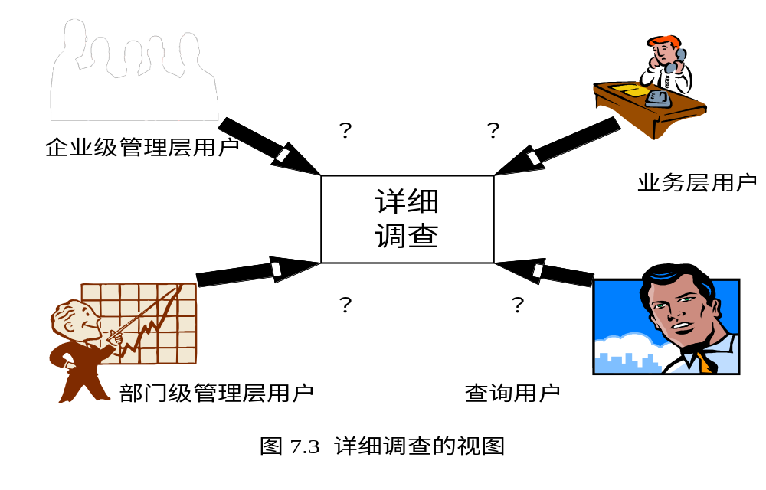
调查对象

Slide 11
向业务层用户的详细调查内容
  企业业务层用户：完成日常活动、使企业流程得以实现的业务人员
  他们提供关于日常业务工作的信息，他们会提出新系统应该如何支持企业的活动以及流程。
  采取“信息载体跟踪法”的详细调查内容： ：
    信息载体由谁制定的？来源于哪些部门？经过了哪些部门？流向哪些部门？
    信息载体产生的周期？保存多长时间？
    信息载体由哪些人员进行哪些处理？具体处理过程？处理过程中涉及企业哪些规章制度？
    产生这些信息载体需要哪些部门的什么信息？
    信息载体的内容有哪些不合理的、需改进的地方？准备何时改进、如何改进？
    信息载体中每项数据的类型、长度、值域？
    对于不规范的信息载体，则要询问不规范的原因？
    是否有保密性要求？

Slide 12
向部门级管理用户的详细调查
  部门级管理用户：
    部门负责人
    对企业日常运营的有效性和效率负责，他们需要系统解决的问题。
  目的：
    从战术层，掌握部门总体情况以及需求。
    希望通过面谈，得到他(她)的支持。
  主要内容：
    了解处(科)室的工作目标、业务范围、业务流程概况、工作难点、人员分工、考核指标、存在的主要问题、有哪些决策问题（即战术层的决策）、所需要的信息等。
    他们需要系统应该具有什么能力以避免错误，需要系统为他们提供什么格式的报表、保持什么样的统计信息、保持多大量的数据等。
    了解各项业务工作的骨干

Slide 13
向企业级管理用户的详细调查
  企业级管理用户：企业高层领导
  调查的目的：从企业层次掌握企业级的需求
  调查的内容：
    了解企业的战略计划，企业管理目标、所管部门的工作核心，对所管部门当前工作的满意程度、改革意见或者改革计划，经常做哪些决策
    通常需要所管部门以及其他部门提供哪些信息，需要哪些综合信息(例如涉及多个部门的计划指标、考核指标等)；
    通过与该领导的面谈，获得他(们)的支持。
  若不首先向企业领导调查，那么很难把握企业可能发生的变化、企业高层的需求（包括管理、功能、信息）。
    例7.1.1中的实例

Slide 14
向查询用户的详细调查
  查询用户：希望从系统中查询当前信息的人员
  作用：
    他们的工作与系统覆盖的工作无关，但是他们从各自的工作出发，要求本系统应该为他们提供什么信息，提出系统应该以什么样的形式来提供什么信息，包括在时间上对信息的需求(如日、周、月…)。
  虽不是本系统的用户，但对系统的集成提出了要求

Slide 15
向用户企业IT/信息中心人员的详细调查
  企业的IT/信息中心人员一般不是系统的用户
  他们了解企业现行的信息技术环境以及使用状况
  对他们的详细调查，可以了解许多技术需求，为新系统的逻辑模型设计、物理模型设计收集资料。

Slide 16
详细调查的方法
  问卷调查
    固定式问卷(CEQ：Closed-ended question)：有简单的确定答案的问题。
      How many phone calls do you receive?
      please briefly identify the problems with the current system that you would like to see resolved in a new system
    自由式问卷(OEQ：Open-ended question)：没有简单的确定答案的问题。
问题
强同意
弱同意
掌握客户的历史销售信息对工作有好处
1 2 3 4 5 6 7 8 9
……

Slide 17
    问卷设计
序号
问题
问卷形式
1.
你的工作岗位是什么？
CEQ
2.
你的工作任务是什么？哪些任务是重点、难点？
CEQ
3.
你的工作性质、地位是什么？
CEQ
4.
你的工作有哪些考核指标？工作目标有哪些？
CEQ
5.
你的工作中用到哪些单据、台帐、统计报表、工作文件、工作标准、管理标准？
CEQ
6.
你的工作中将要用到哪些单据、台帐、统计报表、工作文件、工作标准、管理标准？
CEQ
7.
你工作中的哪些单据、台帐、统计报表、工作文件、工作标准、管理标准可能会修改？
CEQ
8.
你的工作与其他工作（部门、人员或岗位）之间有什么关系？
CEQ
9.
你的工作流程是怎样的？
CEQ
10.
你的工作要制订哪些计划？
CEQ
11.
你的工作经常需要向什么领导提供哪些统计数据？
CEQ
12.
你在工作中有哪些经验？
OEQ
13.
你的工作存在哪些问题？在最近有哪些变革？
CEQ
你认为应该如何改进？
OEQ
14.
你认为你自己的工作、或者其他相关的工作需要改进？如何改进好？
OEQ
15.
你认为哪些统计指标能反映你的工作、其他相关工作情况？
CEQ
16.
为做好你的工作、其他相关工作，你认为应该收集哪些企业外部信息？
CEQ
17.
你所在部门计算机应用情况（好、比较好、还可以、不好）？
CEQ
18.
你对使用计算机的认识如何？你认为你所在的部门应该如何实施计算机辅助管理？
OEQ

Slide 18
  面谈：
    收集资料，包括信息载体等
    通过口头提问的方式，收集现行系统的有关资料。
    为把握调查的效率，因此要注意如下几个问题：
      调查的线路
      确定进行调查的适当时间
      所用语言
      要掌握交谈的思路
      及时反馈信息

Slide 19
    注意用户的一些用词：
      例如“一般不发生”、“很少发生”、“不这样，就一定不会那样”、 “大多数”、“一般情况下”、“差不多”、“几乎”等词
      重要性：对于系统来说，即使是发生概率很低的活动、流程，都可能是系统将要具备的功能，需要调查特殊的。
    系统详细调查时，要注意：
      我们应当怀疑一切，并提出这样的问题
        “所有业务都是按相同的方法处理？”
        “有什么人可以不按标准价格收费吗？”
  阅读
  观察和参加业务实践

Slide 20
调查资料的整理
  目的：判断是否掌握了企业原系统
  内容
    组织机构：组织机构图、部门的主要功能
    信息载体：信息载体调查表、信息载体汇总表
    企业规则：企业规则调查表
    企业流程与活动：企业流程汇总表、企业流程图、企业活动的数据处理
    统计分类 ：统计分类调查表
    决策支持：信息查询需求调查表、决策需求调查表
  整理：

Slide 21
      信息载体调查表
编号
名称
类型
产生周期
联数
单位信息量(字节)
平均份数
高峰份数
最大信息量(字节)
保存时间
来源
去向
相关企业流程
相关活动
安全保密要求
处理的时间性要求
序号
数据名称
类型
长度
小数位数
值域
备注
…
…
…
…
…
…
…
可能发生的变化：
填表人： 日期：

Slide 22
      信息载体汇总表
编号
信息载体名称
产生周期
保存时间
存储量(KB)
来源
去向
安全性
处理的
时间要求
…
…
…
…
…
…
…
…
…
填表人： 日期：

Slide 23
      企业规则调查表：对于n层C/S计算模式，需要识别企业规则，因此需要对系统涉及的企业规则进行整理，对其进行定义。
编号
规则名称
描述
相关的企业流程
变化频率
填表人： 日期：

Slide 24
      企业流程图
      企业流程汇总表
编号
名称
涉及的
部 门
简述
相关活动
相关规则
存在问题
企业的相关文件

Slide 25
      企业活动中的数据处理
编号
名称
涉及的部门
简述
所属企业流程
企业的相关文件
相 关 的
信息载体
相关规则
数据处理
<可采取图、自然语言、判断树、判断表、结构化语言描述>
存在的问题以及修改建议
填表人： 日期

Slide 26
      统计分类调查表
业务编号
业务名称
实体名称
分类要求
现行编码
情 况
备 注
填表人： 日期：

Slide 27
      信息查询需求调查表
      决策需求调查表
序号
需求者/部门
名称
主要内容
现行获取的方式
需要的时间
存在的
问题
序号
问题
相关的部门
现状
解决的要求

Slide 28
        区分决策的类型
        不同的决策，其决策需求分析的内容不同：
        * 结构化决策：模型、求解方法、数据、显示
        * 半结构化的决策：模型、求解方法、数据、显示、人机交互
        * 非结构化的决策：信息、显示、人机交互

Slide 29
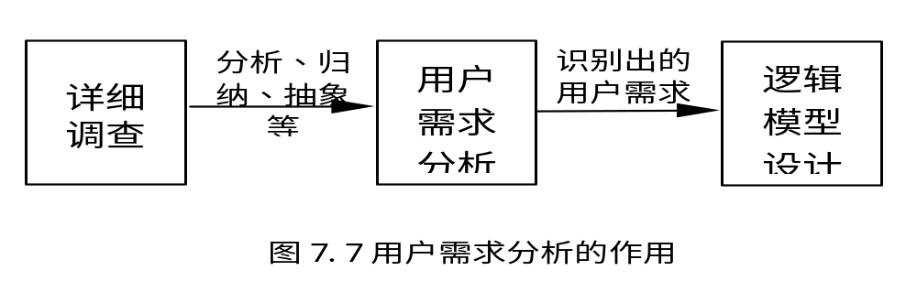
7.4 用户需求的识别
用户需求
  用户期望的新系统要满足功能
用户需求分析
  即：对调查资料整理的结果进行确定(Verification)和确认(Validation)，从而获得用户需求。
    确定(Verification)：检查需求内部的一致性；
    确认(Validation)：检查需求是否正确表达了用户的需求，从而识别出用户对新系统的需求。
  重要性：新系统“高于原系统” ？

Slide 30
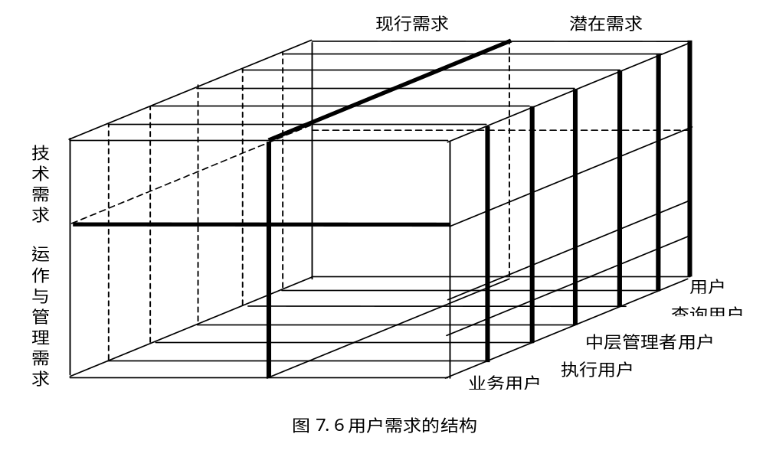
  描述:时间-用户-知识三维空间

Slide 31
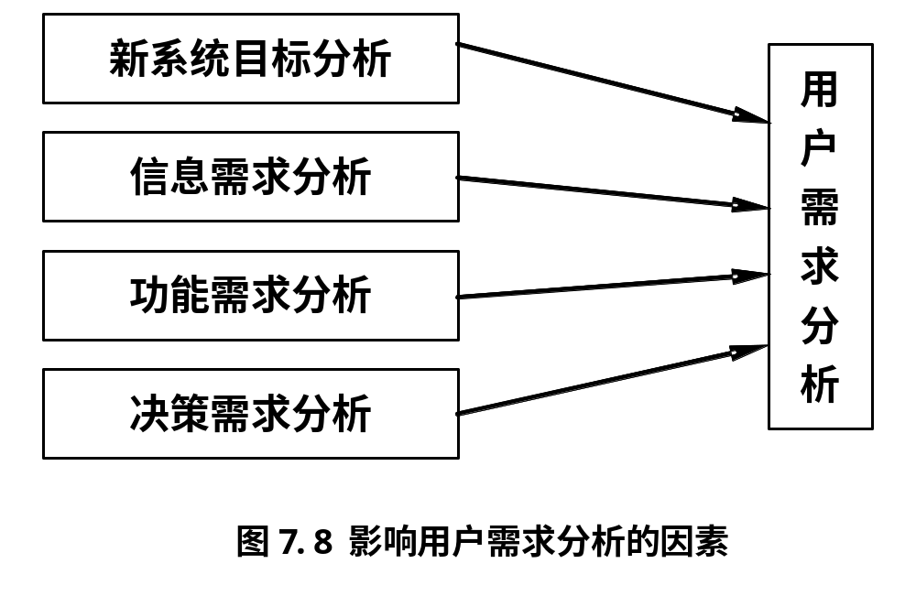
为什么？
  影响用户需求分析的因素

Slide 32
步骤1：新系统的目标分析
  目的：就是通过对现行系统的目标分析、环境分析、存在问题分析，确定新系统的目标
  内容：
潜在的流程、信息
为什么？
现行系统的目标分析
新系统目标
环境分析
外界变化引起的新目标
流程的重组
现行系统的问题分析

Slide 33
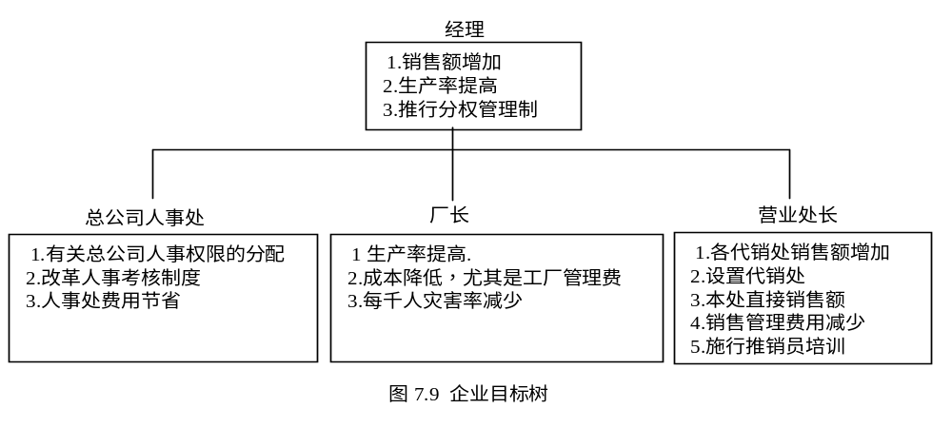
    现行系统的目标分析
      目的：全面了解企业各个层次的情况，了解各岗位的工作范围，了解各部门工作重点以及部门之间的关系等。

Slide 34
    环境分析
      目的：
        通过对企业内部、外部因素变化分析，预测新系统运行环境的变化，使新系统的逻辑模型具有很强的对外界环境变化的应变能力。
      方法：
        分析、综合各信息载体调查表、企业流程调查表中列出的变化因素以及相关的变化因素
        注意输入信息、输出信息的变化，数据加工的变化
        获得由于企业环境可能变化带来的需求变化

Slide 35
    现行系统的问题分析
      管理：
        企业战略管理：对现行系统在管理方面已存在问题和潜在问题进行分析，帮助相关人员发现、了解存在的问题，提出解决的办法和建议。
        新的管理理论、方法、模式等引入带来的问题
      信息、信息处理：
        信息特征：教材附录中的第1个案例（A矿业集团）
        信息处理：教材附录中的第1个案例（A矿业集团）
      实际：教材附录中的第1个案例（A矿业集团）
        企业的详细调查：重点、难点
        标杆企业：国内外

Slide 36
规划报告
    新系统目标分析
      针对系统开发的总体目标，根据相关业务工作的实际需要，制订新系统要达到、且可以达到的目标
      内容：
        管理方面：例如，对产品销售来说，管理方面的目标有实现产品进销存的计算机处理，提高工作效率和工作质量，及时提供市场产品需求、客户、主要竞争对手的营销手段以及市场占有等信息，实现产品售后服务跟踪等。
        技术方面：例如，实用性、实时性、集成性、先进性、易操作性、数据的共享性、系统的安全性等。

Slide 37
步骤2：信息需求分析
  目的：为新系统数据存储模型的设计提供信息
  任务
    数据库设计：从计算机的角度去考虑数据的物理实现，数据库管理员所关心的常常是只对一个职能部门有意义的数据。
    管理信息系统的系统分析中，需要：
      能够确定数据在不同职能部门的用途，并且能把所有的数据综合在一个企业总体模型之中的技术。
      能够确定所有管理层次上信息需求的技术
      能够基于企业既定战略方面，确定未来可能的信息需求的技术。
    信息需求分析：满足这种需求的技术，它根据企业规划和管理理论来分析企业的信息需求。

Slide 38
  企业三类信息的需要：
    业务处理工作的信息需求
    高层领导者的信息需求
    企业发展和改革方面的信息需求
  信息需求分析的途径
    仔细考察企业的目标和任务，确定企业目前和将来所需要的基础数据。
    考察企业的产品、服务、市场和销售渠道等，确定每个职能方面所需要的数据。
    考察企业的战略计划，确定决策所需要的信息。

Slide 39
  信息需求分析的表示 ：信息需求分析表
编 号
名 称
存储内容
当前存储的介质
存取时间间隔
需要的操作选择
□增加 □删除
□修改 □查询
安全要求
处理的时间性要求
存储量(字节)
相关部门
允许操作
□增加□删除
□修改□查询
序号
数据名
关键字标 志
含义
类型
长度
小数位数
值域
…
…
…
…
…
…
…
填表人： 日期：

Slide 40
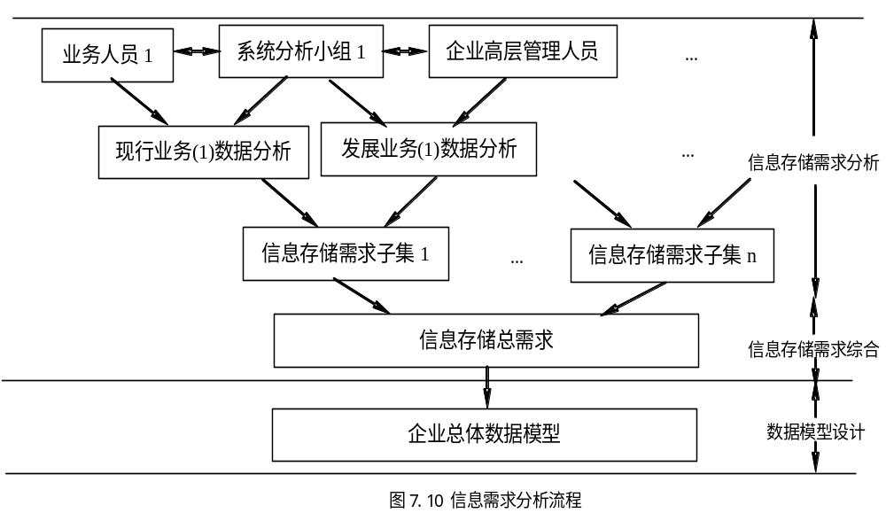
  信息需求的综合

Slide 41
步骤3：功能需求分析
  任务
    满足现行生产经营需要且科学的管理方法的功能；
    满足辅助管理、辅助决策的功能；
    满足未来可能变化的功能。
  目的
    客观地确定为满足相关管理的系统功能，使新系统能高于原系统。
  表示方法
    层次DFD
    信息模型
    ER模型
    功能需求汇总表

Slide 42
  功能需求模型
    待开发系统需求的形式化描述。
    使用需求模型的目的，就是帮助系统分析员：
      阐明用户需求，降低系统的复杂度
      获得存储信息
      获得交互语言
      提炼设计
      今后系统维护以及升级的文档依据

Slide 43
功能需求识别的方法
  基于企业流程：
  基于信息载体：信息处理
  基于事件的功能需求识别
    事件(Events)：即发生在特殊时间、特殊地点，可以描述的，且系统应该记录的事情，它会引起一个活动的发生。
    主要特征：
      驱动一个或多个活动的进行。
      改变系统的状态。
区别

Slide 44
    事件分类：
      外部事件(External Event)：
        发生在系统外部，且一般由系统之外的实体(同DFD中的外部实体)引起的事件。外部实体接受系统信息或为系统提供信息。
        例：客户是企业系统的外部实体，它可能激活“客户要求签订购买产品”事件。
        外部事件的命名：外部实体+做某事(External Agent do some thing)。

Slide 45
      状态事件(State Event) ：
        发生在系统内部、且当系统某受控状态变量达到一定阈值时，激活系统完成相应活动的一类事件。
        例：“产品库存报警”为一状态事件， “产品库存”为销售系统的一个受控状态变量，产品出库会减少库存，若发生库存低于安全库存量(阈值)，则自动激活向生产计划部门报警。
        状态事件命名：某情况发生时+做某事(to do some thing when something happened)
        受控状态变量：“时点数”为受控状态变量，企业需要及时掌握这些状态，并根据对状态的判断，做出相应的决策或处理。

Slide 46
      临时事件(Temporal Event)：
        在固定某些时间点引发或者给定时间段后发生的事件。
        例：“定期(年、季、月、周、日)产生相应的报表”、“每月底完成物资的结转”、“每年年底调整物资核算的分类”等均为在固定时间点发生的一类临时事件。这类事件不需要外部实体激活，它是基于企业制定的规则来自动产生的。
        临时事件的命名：在某时间+做某事(to do some thing at some fixed time or after a defined period of time)
    这3类事件不能满足要求，例如“查询”

Slide 47
    如何识别事件？根据事件的主要特征
    事件的描述
      触发机(Trigger)：告诉系统如何知道事件发生了：
        对于外部事件，该项是输入的数据；
        对于临时事件，该项是时间标识；
        对于状态事件，该项是预先设定的阈值。
      触发源(Source)：触发事件的原因，对于外部事件是引发事件的外部实体，对状态事件是事先设定的检测值或阈值，临时事件是约定的时间；
      活动(Activity)：表示事件发生时要完成的处理；
      响应(Response)：表示事件发生时，系统要产生的输出；
      目的(Destination)：当系统要产生输出时，哪个外部实体获得。

Slide 48
        例如：某工程机械制造公司的质量管理中的事件
事件
触发机
触发源
活动
响应
目的
采购件入库检验请求
输入的数据
采购员
质量检验
检验单、入库单
采购员
保管员
加工发生
质量事故
预先设定的质量标准标准、检验标准等
质量检验员
事故认定
事故单、索赔单
生产现场的管理人员
月故障统计
企业规则
固定的时间
质量统计
故障统计报表
采购员、生产现场的管理人员

Slide 49
功能需求的汇总
序号
名 称
主要内容
输入
数据
输出
数据
图形处理要求
人工处理

Slide 50
步骤4：决策需求分析
序号
问题
相关模型
使用效果
使用条件
相关数据
1
线材下料
整数规划
减少产品成本
产品材料定额完整
产品生产计划、产品材料定额、可用材料的长度以及下料损耗等
2
行业产品需求
相关的预测模型
有一定的数据量
行业销售数据
…
…
…
…
…

Slide 51
企业流程设计、重组（BPR）
信息载体设计

Slide 52
7.5 概念数据模型与编码模型的设计
概念数据模型设计
  任务：根据用户需求中得到信息需求，按照特定的方法抽象和合成数据结构，即概念模型。
  主要目标：最大限度地满足应用需求
  设计的基本原则
    在企业中的数据应该得到直接的管理，应该与使用数据的职能分离。
    数据描述不应该由使用数据的程序包含，而应该由独立的数据库管理员来设计。
    数据应该被当作独立于现有机器与系统的、基本的和至关重要的资源来对待。
    整个企业必须使用统一的工具和设施来管理数据。
    应用部门应该能够在适当的控制下，直接从数据库中获取所需的数据。

Slide 53
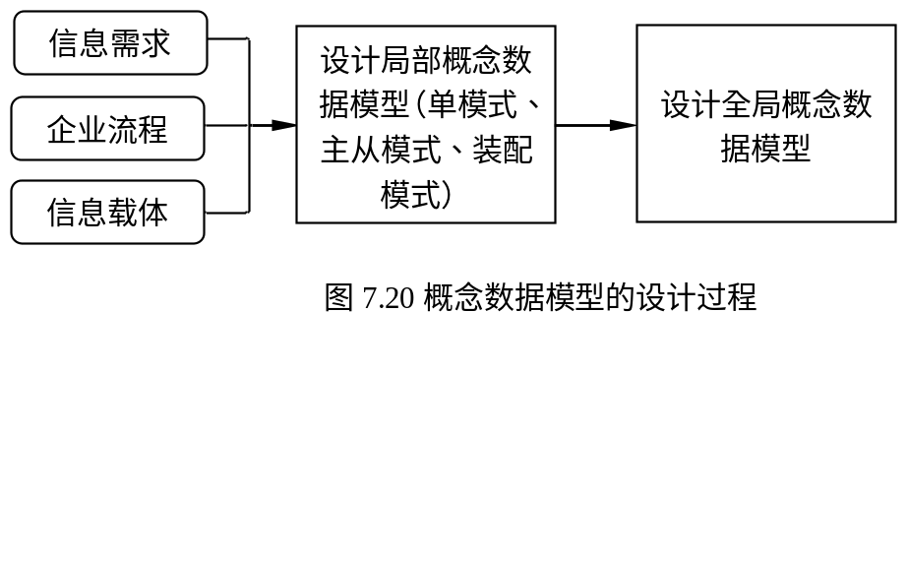
  设计的方法
    关系型数据库，采用E-R模型表示
      自顶向下
      自底向上
      混合策略

Slide 54
编码模型的设计
  任务：
    确定编码原则
  内容：
    确定编码对象、编码所包含的信息、编码的结构、编码的长度、允许使用的合法符号、每位码的含义、特殊码的设计以及校验码设计。
  约定：
    N：数字，一个N对应0-9中的任意一个数字；
    A：字母，一个A对应A-Z、a-z中的任意一个字母；
    X：字符，一个X对应0-9中的一个数码或者A-Z、a-z中的一个字母。

Slide 55
  步骤：
    确定编码对象与需求
      来自企业现行编码修正的需要
      来自“统计分类”的需要
      来自系统开发的技术需要
    确定编码模型需要包括的信息
    估计需要编码实例规模
    设计编码模型
      确定编码采用的基本结构
      确定编码长度与合法符号
      编码的校验位设计
    表示方法：图+少量必要的文字说明

Slide 56
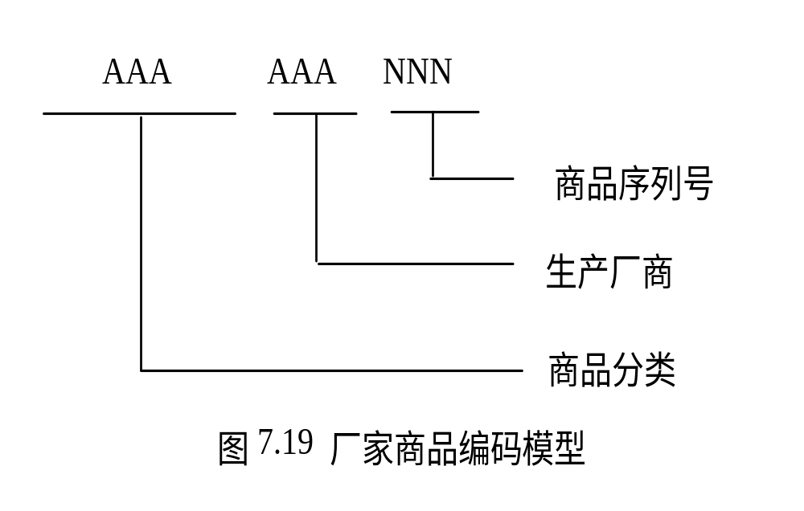
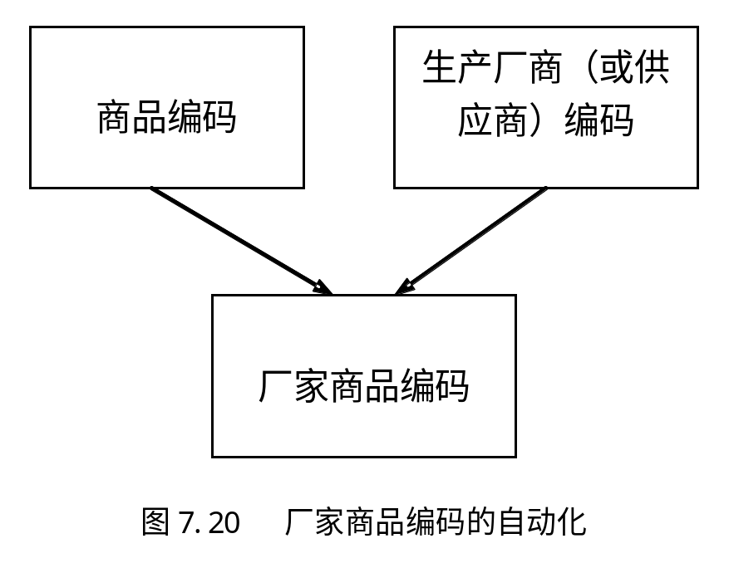
  实例
    某商业企业销售多个厂家或供应商的产品，要求销售时根据商品编码就能知道是哪个厂家或供应商的产品。
    2种编码模型：

Slide 57
  编码模型设计的基本原则
    唯一性
    合理性
    可扩充性
    一致性
    标准性
    简单性
    稳定性

Slide 58
7.6 功能模型设计
子系统划分
  目的：将复杂的难以设计的大系统划分成若干个简单的易处理的子系统。
  原则：
    企业发展的需求
    子系统内部从数据和功能等方面的高凝聚性
    子系统之间数据和功能的相对独立性
  方法
    参照法
    职能法
    过程/数据类法
主观性强
客观性强

Slide 59
过程/数据类法
  从数据处理的角度，过程和数据类之间的关系只有3类：产生并使用(C:Create)、使用(U:Use)、无关(Null)
  U/C矩阵
数据类
关
系
业务过程
数据类1
…
数据类n
业务过程1
…
业务过程m

Slide 60
    步骤：
      根据功能需求以及信息需求，获得初始U/C矩阵。
      采用表上作业法，调整表中的列，使子系统的边界能较为清楚的显示出来。
      获得最终U/C矩阵。
      划分子系统：在最终U/C矩阵中，用若干个不重叠的矩形将对角线上字母“C”覆盖，这样每个矩形代表一个子系统，矩阵之间的字母“U”表示子系统之间的数据流。

Slide 61
      子系统说明
        子系统目标：通过已划分的子系统来确定
        子系统的说明
        子系统的功能：采用树型图
序号
名称
总体目标
工作范围
子系统
主要功能
…

Slide 62
  子系统划分实例：
    某商品批发公司根据详细调查和用户需求分析的资料，采用过程/数据类法划分子系统

Slide 63
    初始U/C矩阵
数据类 关 系 业务过程 | 物资需求 | 采购合同 | 物资进 货 | 物资销售 | 物资库存 | 财务 | 进销存费用 | 物资计划 | 商品价格 | 客户 | 供应厂商 | 职员 | 工资 | 职员考勤
货源管理 | U | U | U |  |  |  |  |  |  | U | C
销售预测 | C |  |  | U |  |  |  |  |  | U
需求计划 | C |  |  |  |  |  |  |  |  | U
采购计划 | U |  |  |  | U |  |  | C
合同登记 |  | C |  |  |  |  |  |  |  | C | U
合同执行 |  | U | U |  |  |  |  |  |  |  | U
进货登记 |  |  | C |  |  |  |  |  | C |  | U
核价 |  |  |  |  |  |  |  |  | C |  | U
进货验收 |  | U | U
开发货票 |  |  |  | C |  |  |  |  | U | C
售后服务 |  |  |  | U |  |  |  |  |  | U | C
库存统计 |  |  |  |  | U |  |  |  | U
库存控制 |  |  |  |  | U
财务记帐 |  |  | U | U |  | C | U |  |  | U | U
财务结算 |  |  | U | U |  | C | C |  |  | U | U
人事计划 |  |  |  |  |  |  |  |  |  |  |  | C | U | U
人员考核 |  |  |  |  |  |  |  |  |  |  |  | U |  | C
工资管理 |  |  |  |  |  |  |  |  |  |  |  | U | C | U

Slide 64
    最终的U/C矩阵以及划分的子系统
数据类 关 系 业务过程 | 物资需求 | 物资计划 | 供应厂商 | 采购合同 | 物资进 货 | 商品价格 | 物资销售 | 客户 | 物资库存 | 进销存费用 | 财务 | 职员 | 职员考勤 | 工资
销售预测 | C |  |  |  |  |  | U | U
需求计划 | C |  | ←物资计划 |  |  |  |  | U
采购计划 | U | C |  |  |  |  |  |  | U
货源管理 | U |  | C | U | U |  |  | U
合同登记 |  |  | U | C | ←合同管理 |  |  | C
合同执行 |  |  | U | U | U
进货验收 |  |  |  | U | C
进货登记 |  |  | U |  | C | C | ←进货管理
核价 |  |  | U |  |  | C
开发货票 |  |  |  |  |  | U | C | C | ←销售管理

Slide 65
数据类 关 系业务过程 | 物资需求 | 物资计划 | 供应厂商 | 采购合同 | 物资进 货 | 商品价格 | 物资销售 | 客户 | 物资库存 | 进销存费用 | 财务 | 职员 | 职员考勤 | 工资
售后服务 |  |  | C | C |  |  | U | U
库存统计 |  |  |  |  |  | U |  |  | C | C | ←库存管理
库存控制 |  |  |  |  |  |  |  |  | U
财务记帐 |  |  | U | U | U |  | U | U |  | U | C | ←财务管理
财务结算 |  |  | U | U | U |  | U | U |  | U | C
人事计划 |  |  |  |  |  |  |  |  |  |  |  | C | U | U
人员考核 |  |  |  |  |  |  |  |  | 劳资管理→ |  |  | U | C
工资管理 |  |  |  |  |  |  |  |  |  |  |  | U | U | C

Slide 66
    子系统说明
序号
子系统名称
目标
工作范围
物资计划
合同管理
采购管理
销售管理
库存管理
财务管理
人力资源管理

Slide 67
设计功能模型:
  采用结构化系统分析(SA)方法，基本步骤
    确定子系统的工作目标
    设计子系统功能
    绘制分层数据流程图、编写数据字典
    在定义功能模型时，可能要数据模型和编码模型
  逻辑模型修改的过程（下页）
  采用面向对象系统分析(OOA)方法

Slide 68
  逻辑模型修改的过程
数据模型设计
子系统划分
树型功能图
DD
编码模型设计
功能模型设计
分层DFD
DD

Slide 69
7.7 系统分析报告
作用与重要性
  作用：
    企业领导：提出审批的正式书面报告，它为领导审批新系统的逻辑模型提供依据；
    用户：了解新系统、参与系统开发提供了资料；
    系统设计员：提供了设计依据、设计要求；
    系统分析员：工作总结和成果。
  重要性：
    一旦系统分析报告通过审批，则标志系统分析阶段结束，可以进入系统设计阶段的工作。

Slide 70
内容结构
  正文：
    主要阐述系统分析各工作环节的工作任务、内容、一般的原则和方法、现行系统的分析、新系统逻辑模型设计的思想
    综合性表格 (例如信息载体一览表)或图（例如0层DFD）等内容；
  附录：给出新系统逻辑模型的表述，包括各种表格、图等。

Slide 71
主要内容：
  正文：
    前言：系统分析工作的大致描述
      其中：本次系统分析的主要任务、设计依据、术语约定等
    现行系统概况 ：对详细调查作简单的描述，可以包括企业发展概况、企业物理概况、生产经营概况、组织机构设置、企业流程调查情况、信息载体调查情况
    用户需求分析
    数据模型设计
    编码模型设计
    子系统划分
    新系统功能模型设计
    其他

Slide 72
  附录 ：
    包括：系统分析中的各种图表，如信息载体调查表、业务流程图、信息需求分析表、功能需求分析表、辅助决策需求分析表、数据模型、分层DFD、数据字典等图表。
  原始资料：包括信息载体等，作为档案保留。

Slide 73
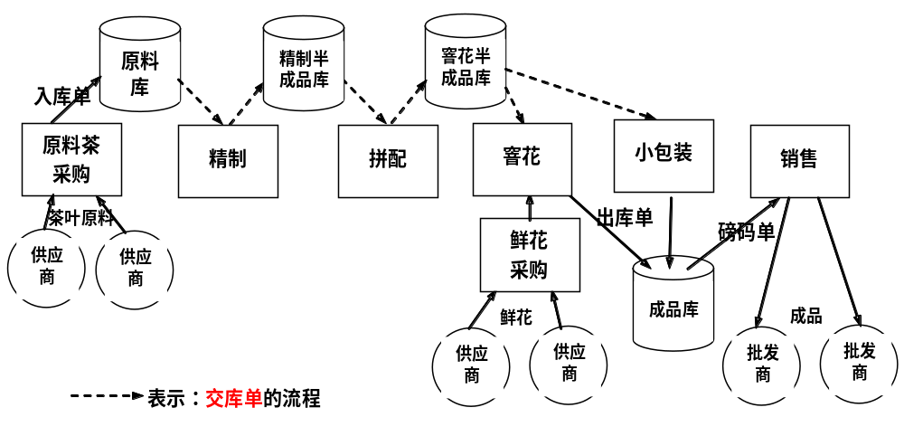
7.8 实例：广西石乳茶叶公司
详细调查情况
  内部物流的总流程

Slide 74
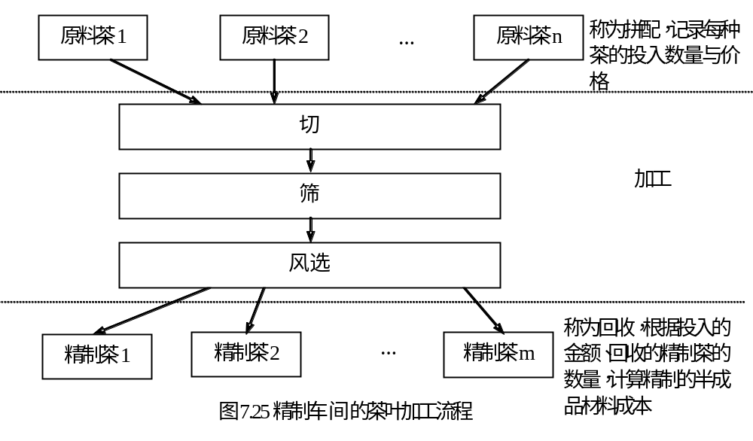

Slide 75
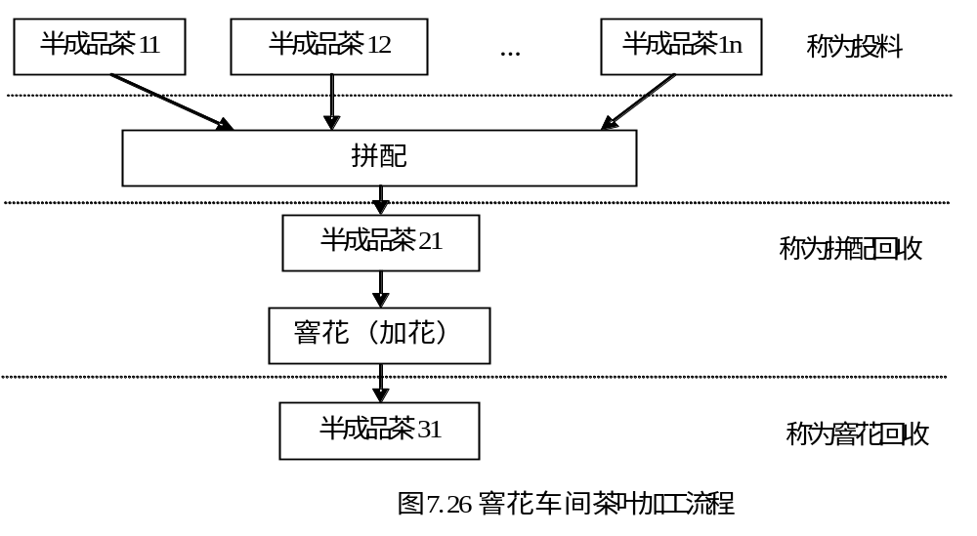

Slide 76
  信息载体 ：除对外的信息载体外，内部几乎没有规范的信息载体，尤其是在记录上完全是个性化的，工作信息记录很难看懂。
  主要流程与活动
    茶叶原料采购流程
    销售计划的制定流程
    应收款管理流程
用户需求分析
  信息需求
  主要功能需求
  辅助决策需求
针对生产过程管理提出的改革建议：

Slide 77
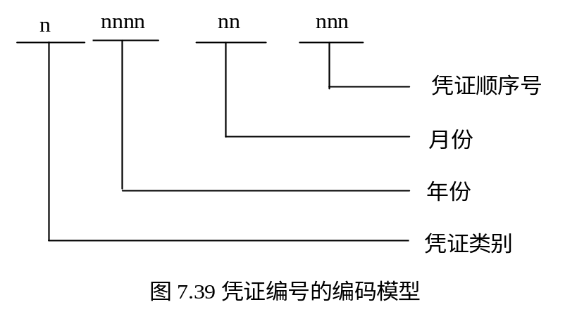
逻辑模型设计
  概念数据模型设计
  编码模型设计
    各种凭证的编码模型
    物料的编码模型
    茶叶的编码模型
  子系统划分及主要功能：采取职能法，表7.23
  功能模型设计 ：分层DFD+DD

Slide 78
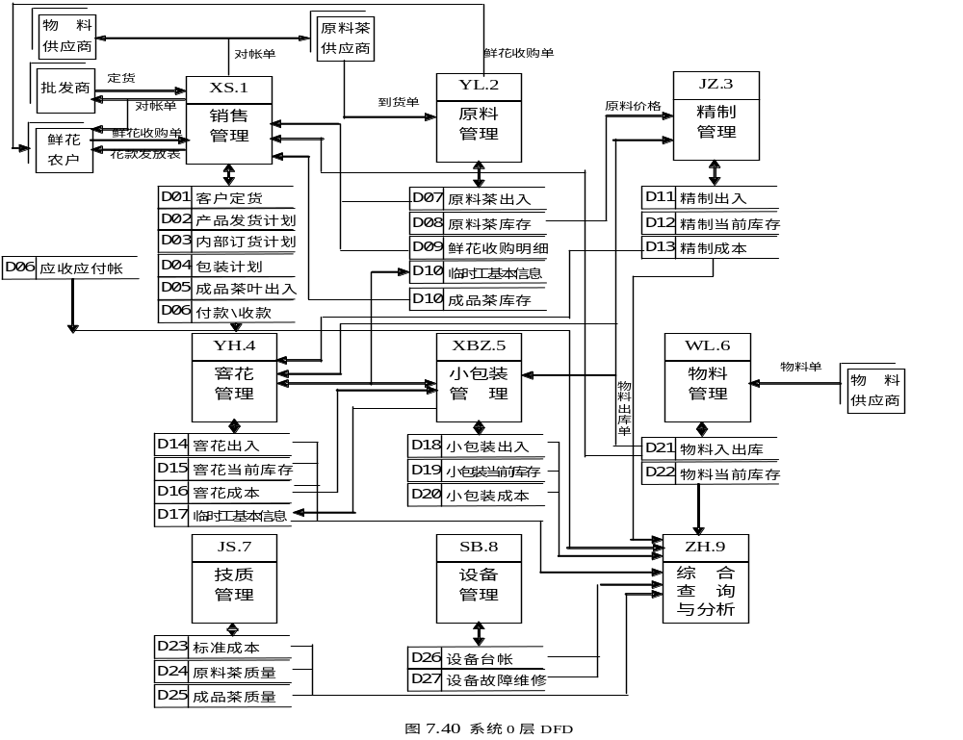

Slide 79
